Slide 1


H/W 기반 환경 감시를 위한 신호처리 시스템 설계 프로젝트
2024. 03. 29.
하만3기
5조 팀 원
박은서
박준호
김남흔
서희순

Slide 2
목차
1
1. 소개
2. 회로 구성
3. 동작 검증
4. 결과
5. 고찰 및 피드백
2
3
4
5

Slide 3
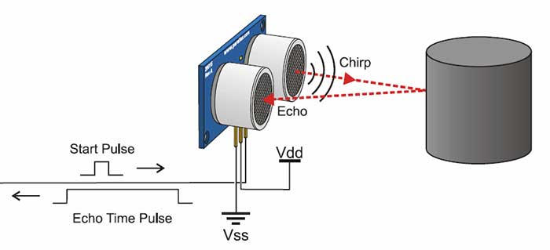
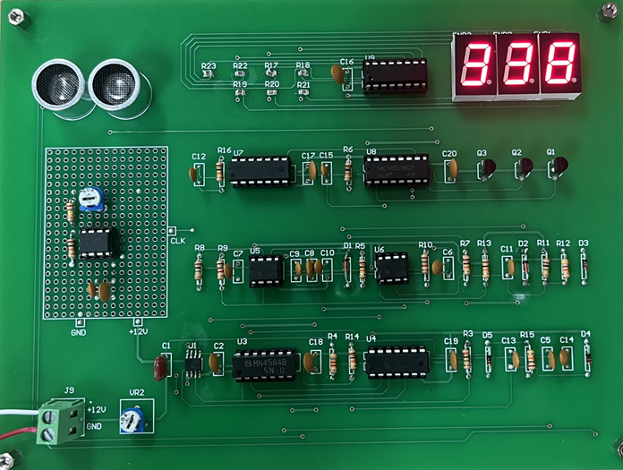
1. 소개
※ 초음파 센서 거리 측정기
- 초음파 : 사람이 인식할 수 없는 20kHz 이상의 오디오 주파수를 나타냅니다.
▣ 초음파 센서는 생활 곳곳에 적용될 정도로 많은 곳에 활용 됩니다. 최근 사례로는 드론, 로봇청소기, 세척기, 안전 관련 설비 등에 활용되고 있습니다.
▣ 초음파 센서의 원리
- 송신기는 23kHz ~ 40kHz 사이의 주파수를 포함하는 'Chirp＇를 방출하며, 이 소리의 pulse가 물체에 부딪히면 일부 음파는 다시 반사되어 수신기를 통해 거리를 측정합니다.
▣ Project 설계 요구사항
- 초음파 발진기 : 40kHz
- 초음파 Pulse 발진기 : 15Hz
- Counter Pulse 발진기 : 17.2kHz

Slide 4
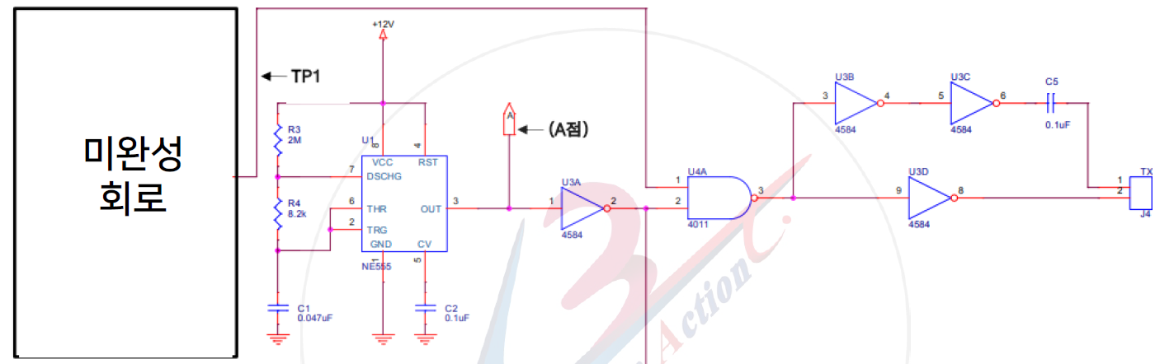
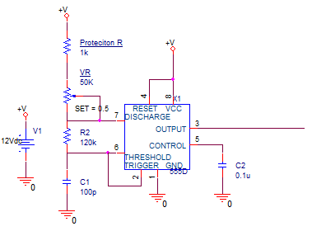
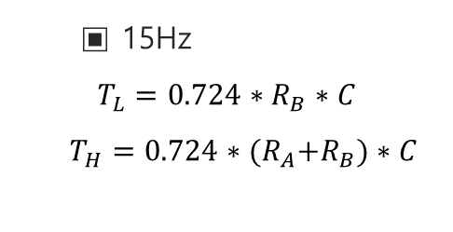
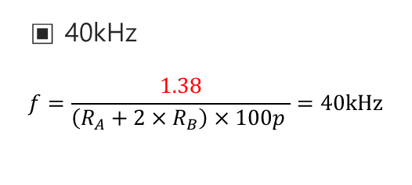
2. 회로 구성
1
2
3
① 초음파 발진기
② 초음파 펄스 발진기
③ 초음파 센서 송신부
▣ 40kHz
$$f=\frac{1.38}{\left(R_{A}+2×R_{B}\right)×100p }=40kHz$$
▣ 15Hz
$$T_{L}=0.724∗R_{B}∗C$$
$$T_{H}=0.724∗{(R}_{A}+R_{B})∗C$$
▣ Current Driving, Voltage Coupling
Fan-out이 큰 소자를 사용하여 Driving
Buffer 로 coupling

Slide 5
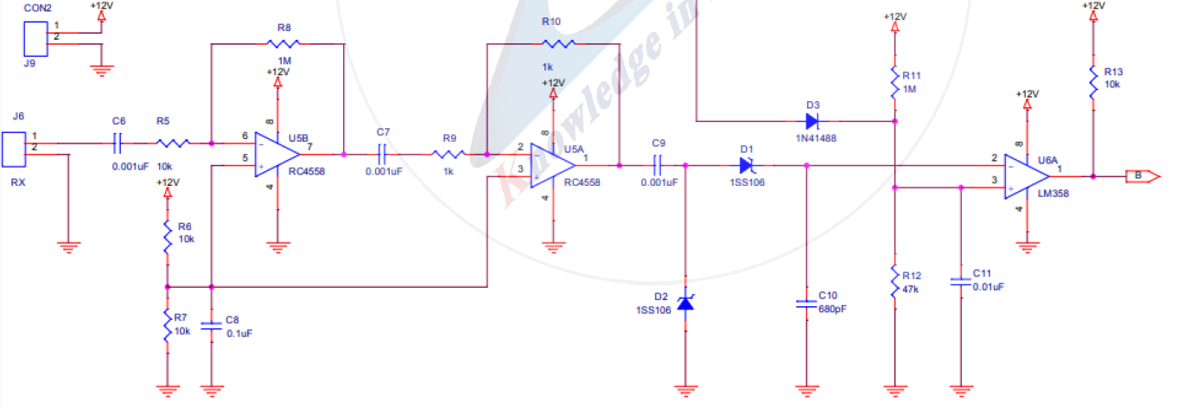
2. 회로 구성
4
6
5
④ 초음파 센서 수신부
⑤ 평활 회로
⑥ 신호 검출 회로
▣ 다이오드 사용하여
AC신호를 DC신호로 출력
▣ 비교기 사용하여
수신 신호의 입력 타이밍 확인
▣ 2개의 OP-Amp 사용하여 수신한 신호 증폭

Slide 6
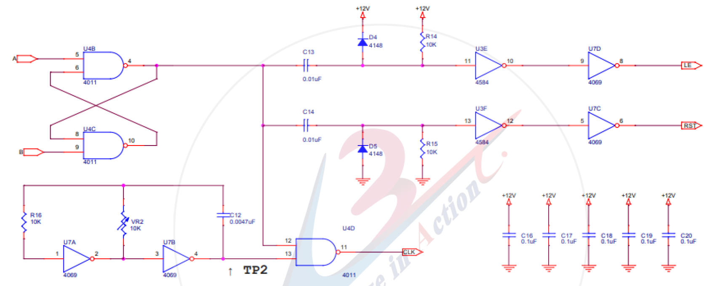
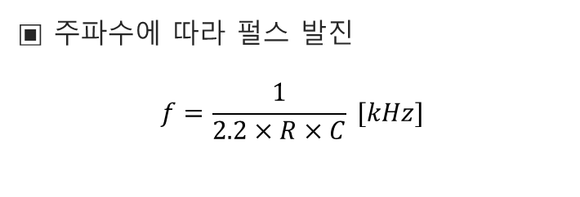

2. 회로 구성
$$f=\frac{1}{2.2×R×C} [kHz]$$
7
8
9
⑦ 초음파 전달 시간 측정 회로
⑧ Latch/Counter Clear Pulse
⑨ Clock 발생 회로
▣ 초음파 송출부터 측정 대상물에 반사하여 송신되는 시간을 측정
▣ 주파수에 따라 펄스 발진
$$f=\frac{1}{2.2×R×C} [kHz]$$
▣ 송수신 시간의 시작과 종료 타이밍을 추출

Slide 7
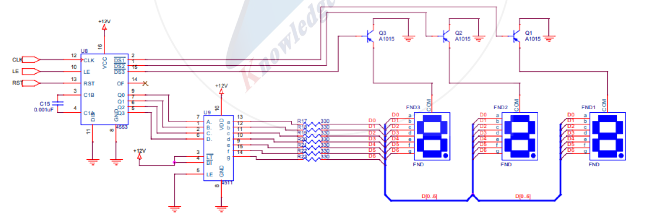
2. 회로 구성
10
⑩ 출력부
▣ 입력된 주파수 신호를 DCB 신호로 변환
7segment로 LED 표현

Slide 8
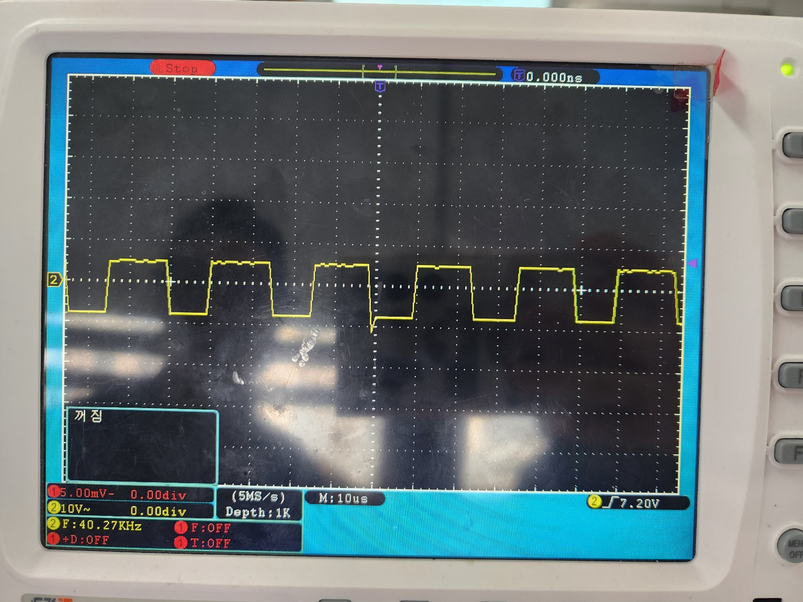
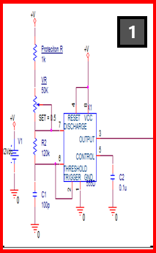

3. 동작 검증
① 초음파 발진기 → f = 40.27kHz

Slide 9
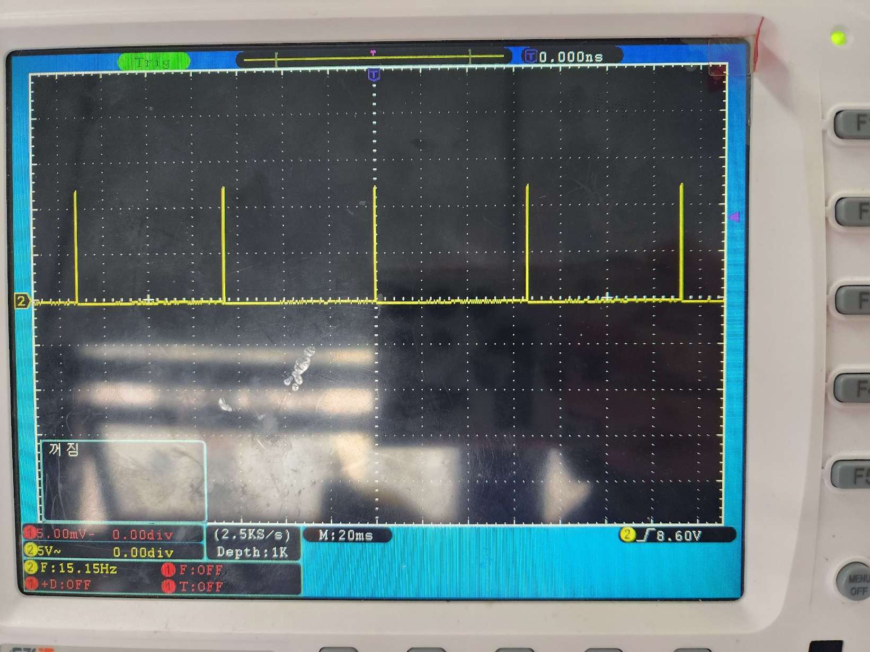
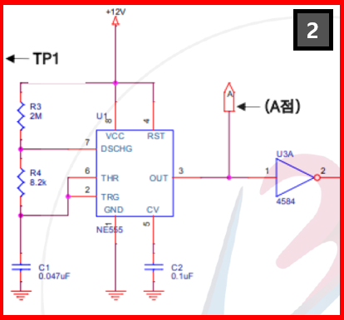

3. 동작 검증
② 초음파 펄스 발진기 → f = 15.15Hz

Slide 10
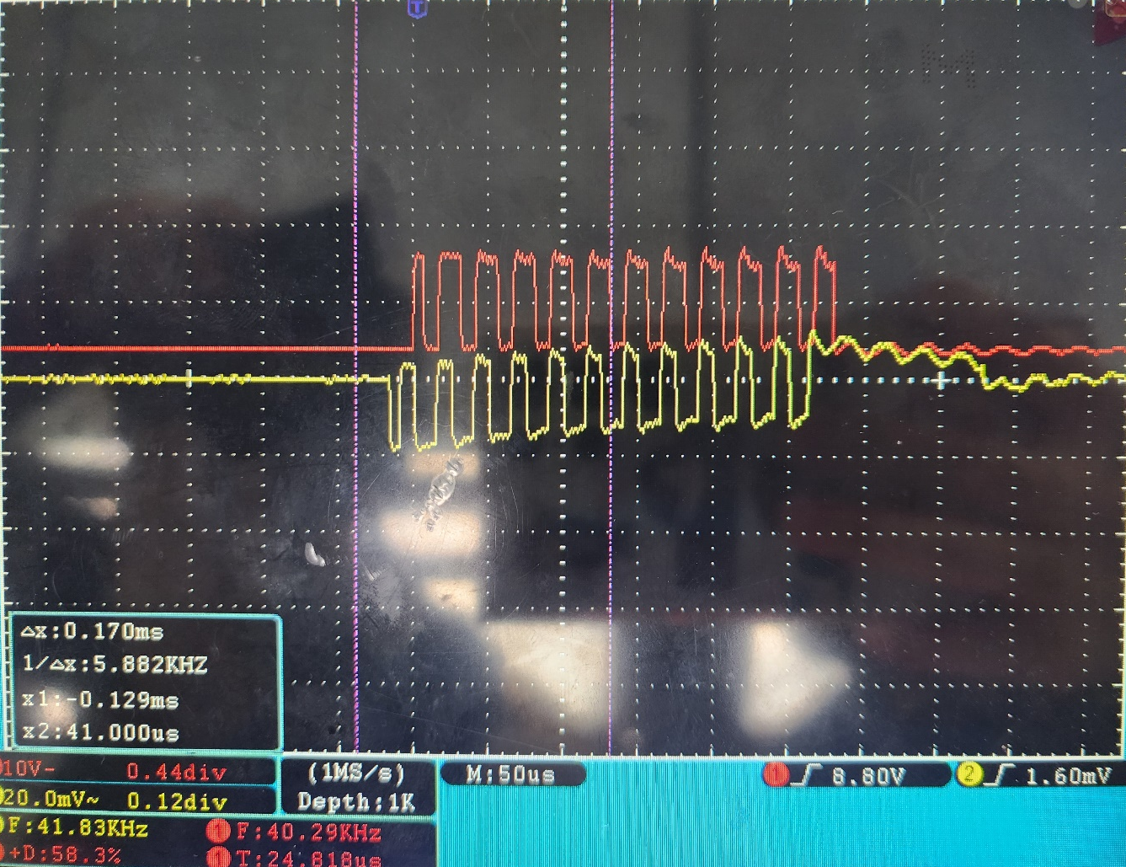
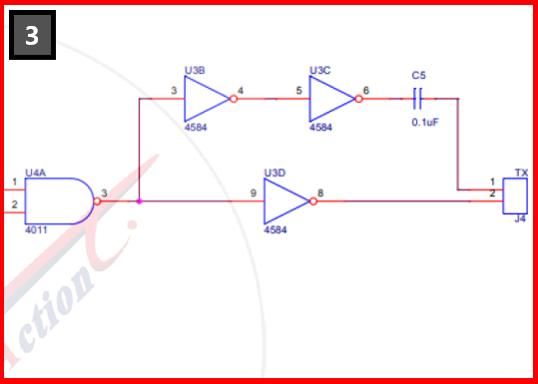
3. 동작 검증
③ 초음파 센서 송신부 → 신호 왜곡 최소화를 위해 Buffer 사용.
→ 수신에 용이하기 위해 Doubling.

Slide 11
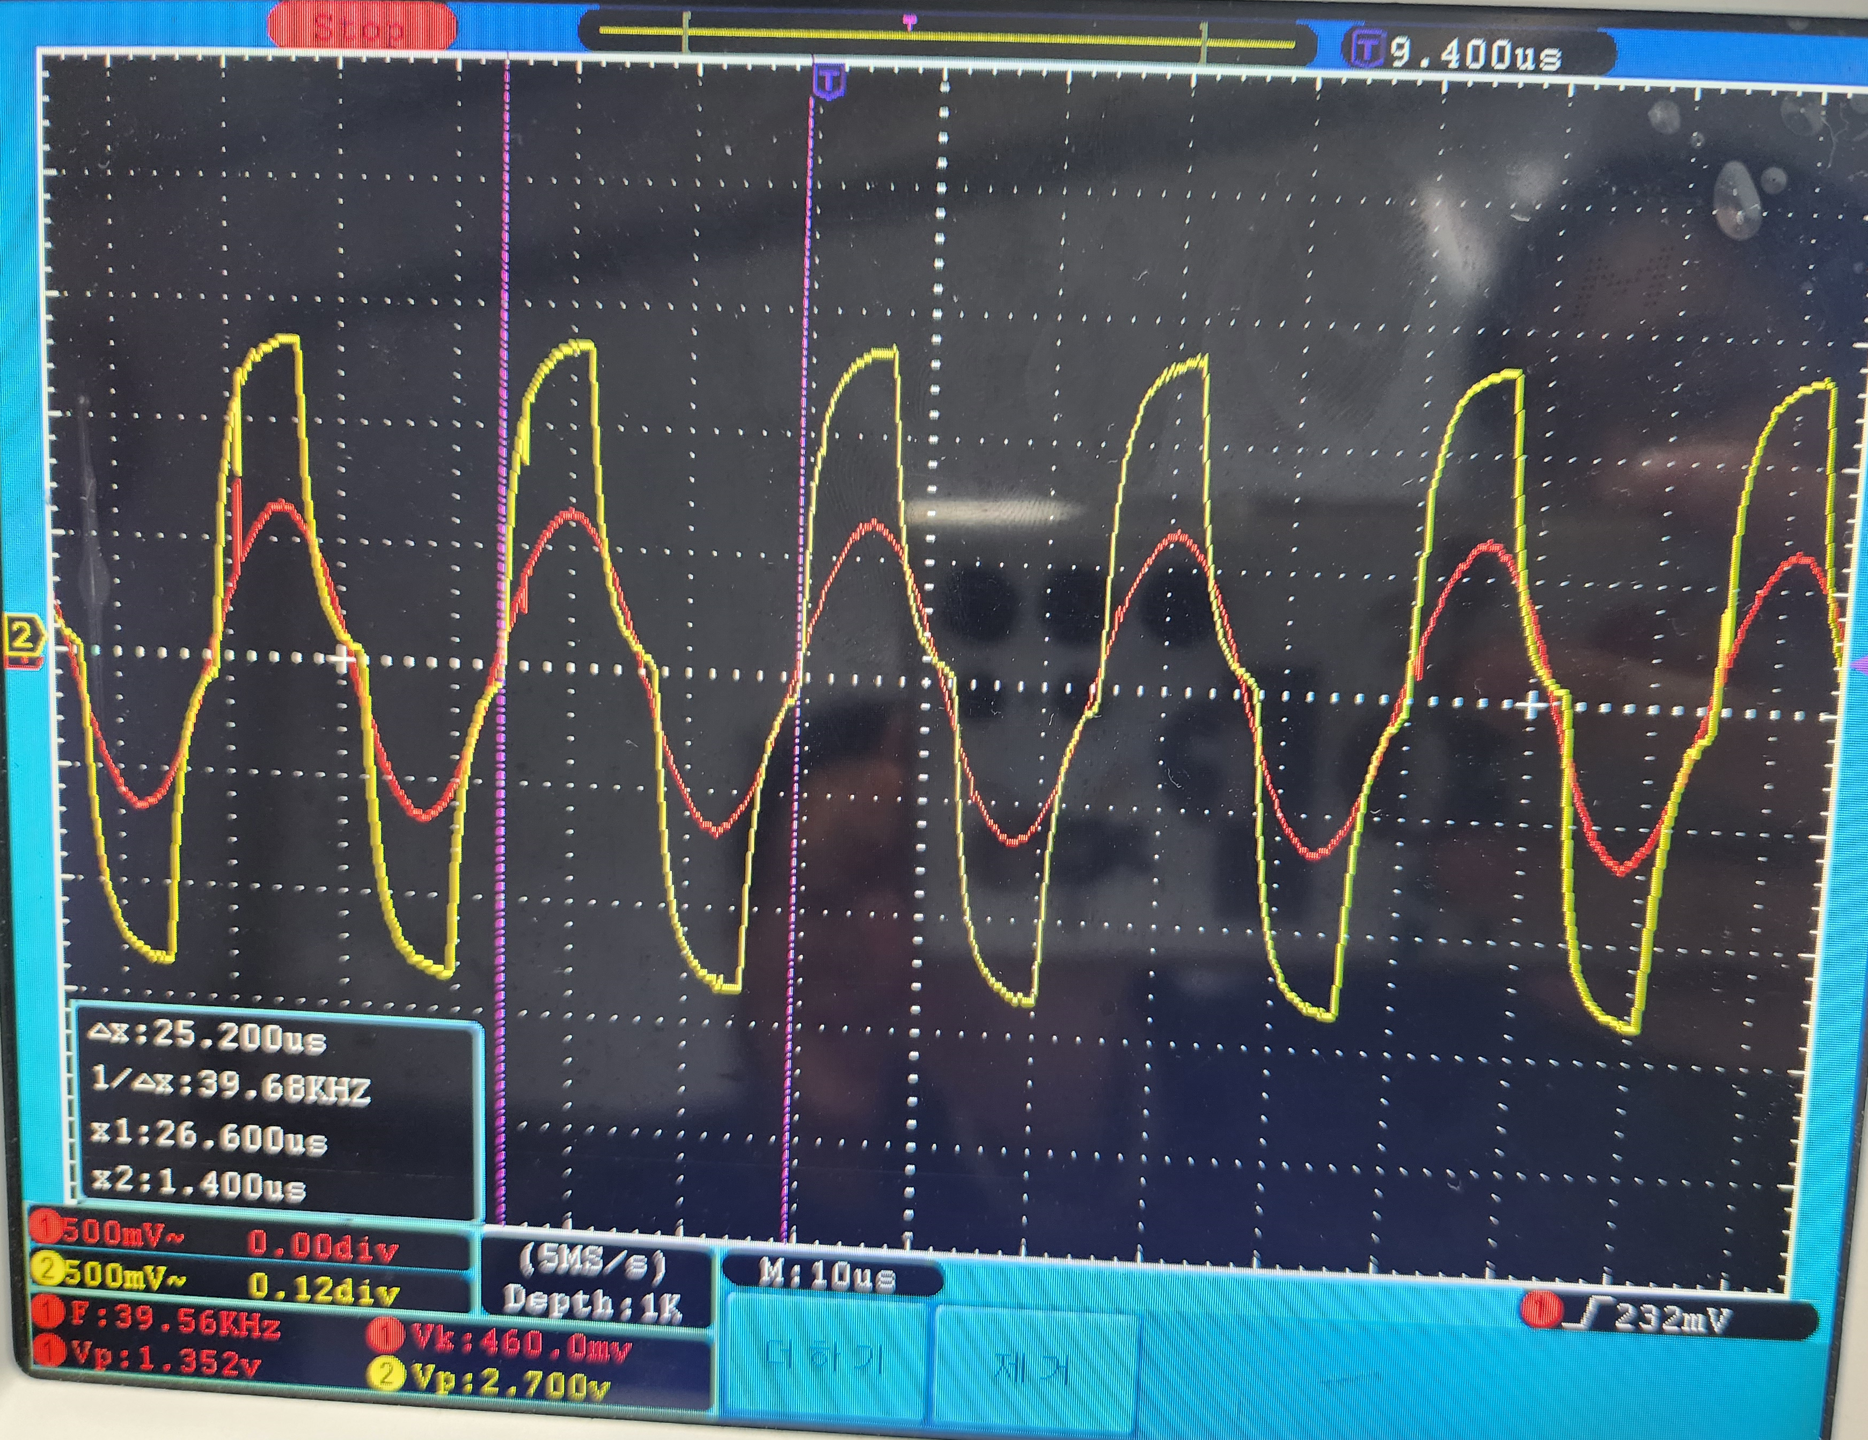
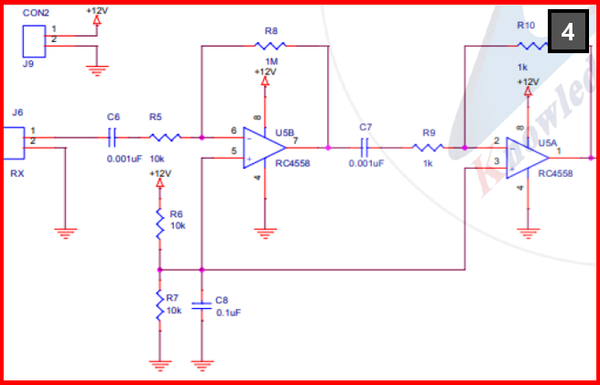
3. 동작 검증
④ 초음파 센서 수신부 → Vpp(Rx) = 1.352V, Vpp(Out) = 2.70V
→ Av = 2.70/1.352 = 2배 증폭

Slide 12
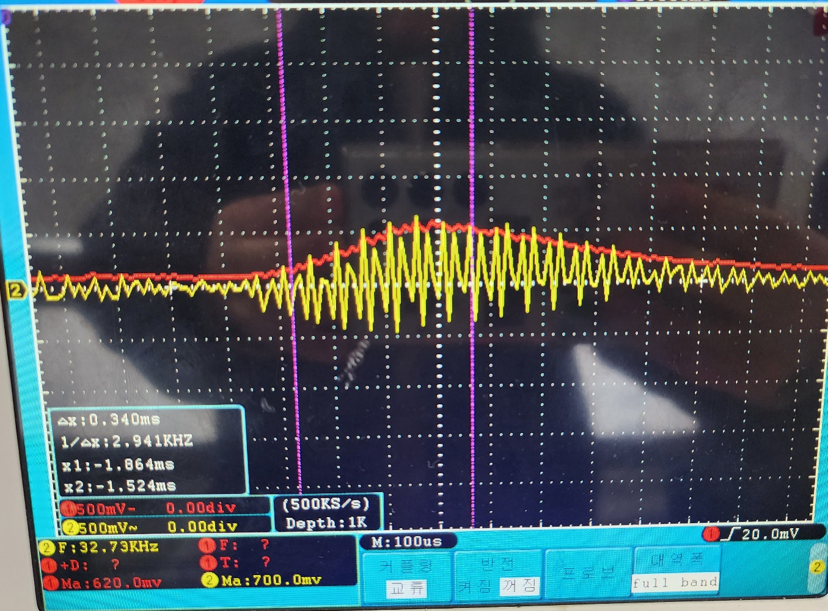
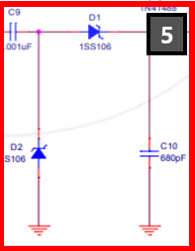
3. 동작 검증
⑤ 평활 회로 → AC 신호를 DC로 정류

Slide 13
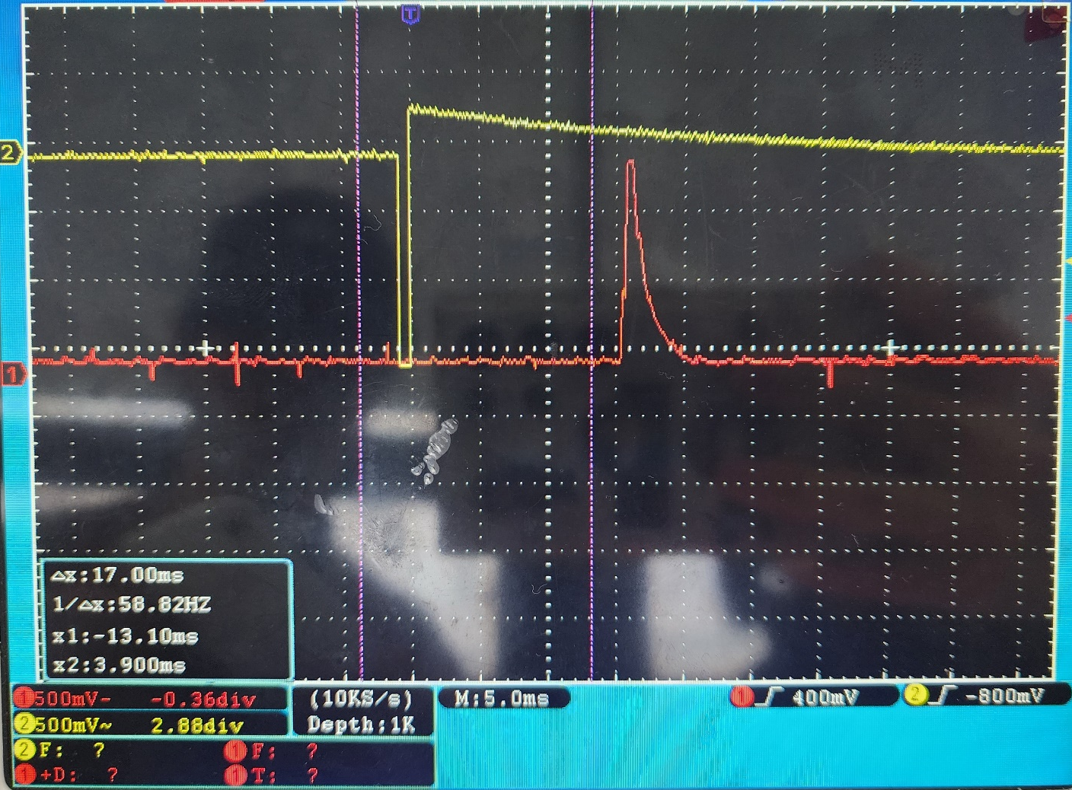
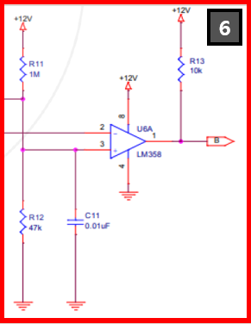
3. 동작 검증
⑥ 신호 검출 회로 → f = 15.15Hz

Slide 14
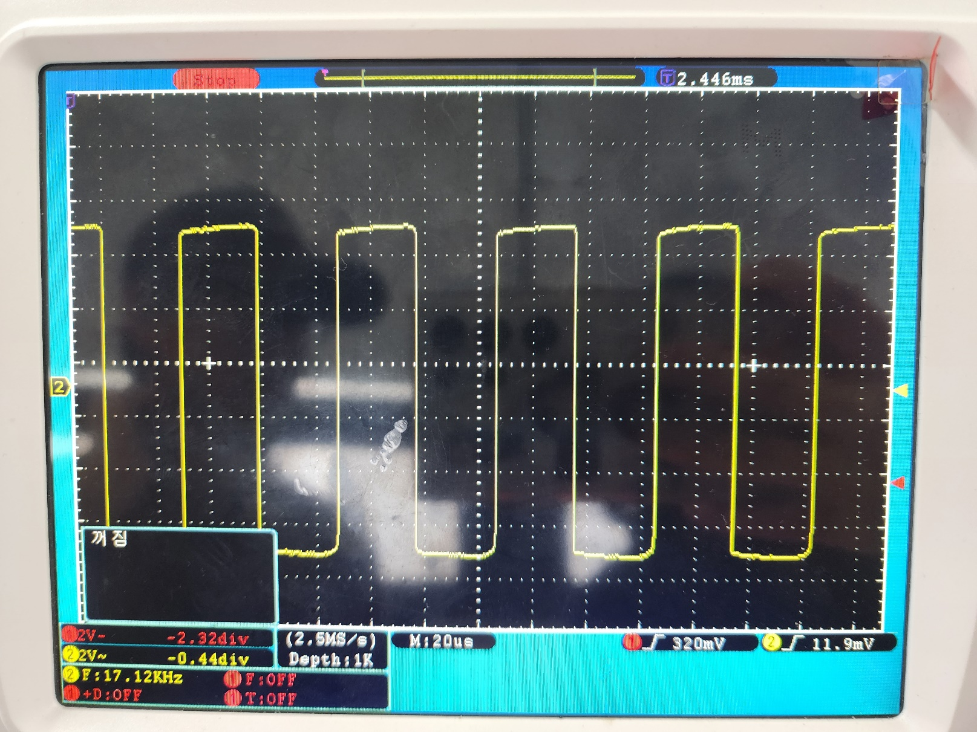
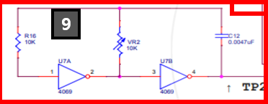
3. 동작 검증
⑨ Clock 발생 회로 → f = 17.12kHz
17kHz에 따라 펄스 발진

Slide 15
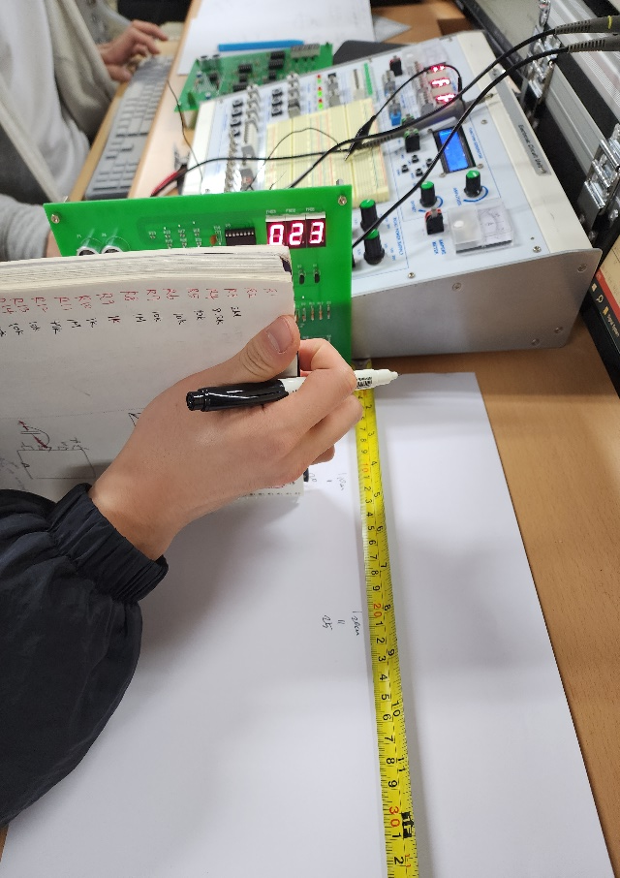
4. 결과
<계산 값과 측정 값 차이의 원인><계산 값과 측정 값 차이의 원인>
회로 구성: 내부 요인 및 외부 요인
저항 값의 정확성: R1과 R2의 실제 저항 값 오차
오차와 노이즈: 회로 내에서 발생하는 오차 및 노이즈
측정 도구의 정확성: 측정 도구의 정확성 문제
회로 구성: 내부 요인 및 외부 요인
저항 값의 정확성: R1과 R2의 실제 저항 값 오차
오차와 노이즈: 회로 내에서 발생하는 오차 및 노이즈
측정 도구의 정확성: 측정 도구의 정확성 문제
<결과 및 오차 분석>
거리에 비례하여 측정값이 커지는 것을 확인했고,센서가 거리에 따른 신호를 잘 감지하여 송수신
④초음파 센서 수신부에서 Op-amp 이득이 설계한만큼(100배) 구현되지 못함
오차의 원인
1) 외부 노이즈
2) 제품 자체의 오차율
3) 공기 온도 : 다수의 초음파 센서는 온도 탐침이 적재.
4) 불감대 영역 : 근거리 음장 영역에서는 송신펄스에 의한 불감대 영역이 존재.
5) 초음파의 지향성 : 특정 각도에서 강하게 반사되는 성질.
6) 측정도구 및 실험자 조작 미숙
※ 불감대 : 송신펄스 폭으로 인해 결함에코를 측정하지 못하는 거리와 범위.
센서 실제 측정 결과
거리(cm) | 측정값 | 오차 | 오차율
0 | 20 | 20 | 100%
10 | 20 | 10 | 50%
20 | 25 | 5 | 20%
30 | 32 | 2 | 6.25%
40 | 42 | 2 | 4.762%
50 | 52 | 2 | 3.846%
60 | 61 | 1 | 1.639%
60 ~ | 측 정 불 가

Slide 16
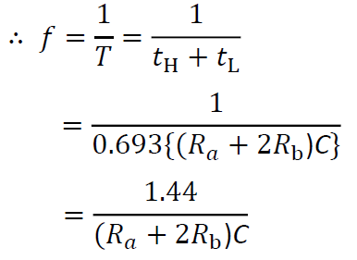
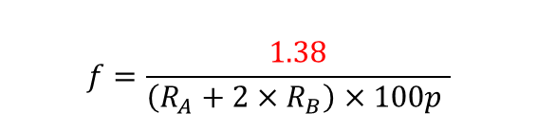
5. 고찰 및 피드백
1. NE555, ILC555 소자
Timer 소자의 동작은 같으나 datasheet 상에서 Rising Time과 Falling Time의 차이가 있음 -> CMOS 소자 문턱전압 차이로 추정
40kHz 맞추기 위해 Ra, Rb값 변경
$$f=\frac{1.38}{\left(R_{A}+2×R_{B}\right)×100p }$$
▲ILC555 주파수 계산식
▲NE555 주파수 계산식
▲NE555 datasheet
▼ILC555 datasheet

Slide 17
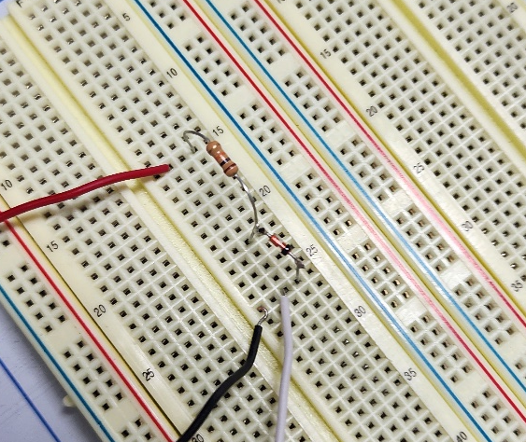
5. 고찰 및 피드백
2. D1, D2 다이오드 교체
다이오드가 제대로 동작하지 않는 것을 확인
이전 기수 다이오드 문턱전압 2.7V
현재 기수 다이오드 문턱전압 3.2V
문턱전압 차이로 정류가 되지 않아서 다이오드 교체
→ 교체 후 정상작동 확인.
Kit 에 들어있는 다이오드 소자 자체의 문제로 추정
▲ 다이오드 문턱전압 측정

Slide 18
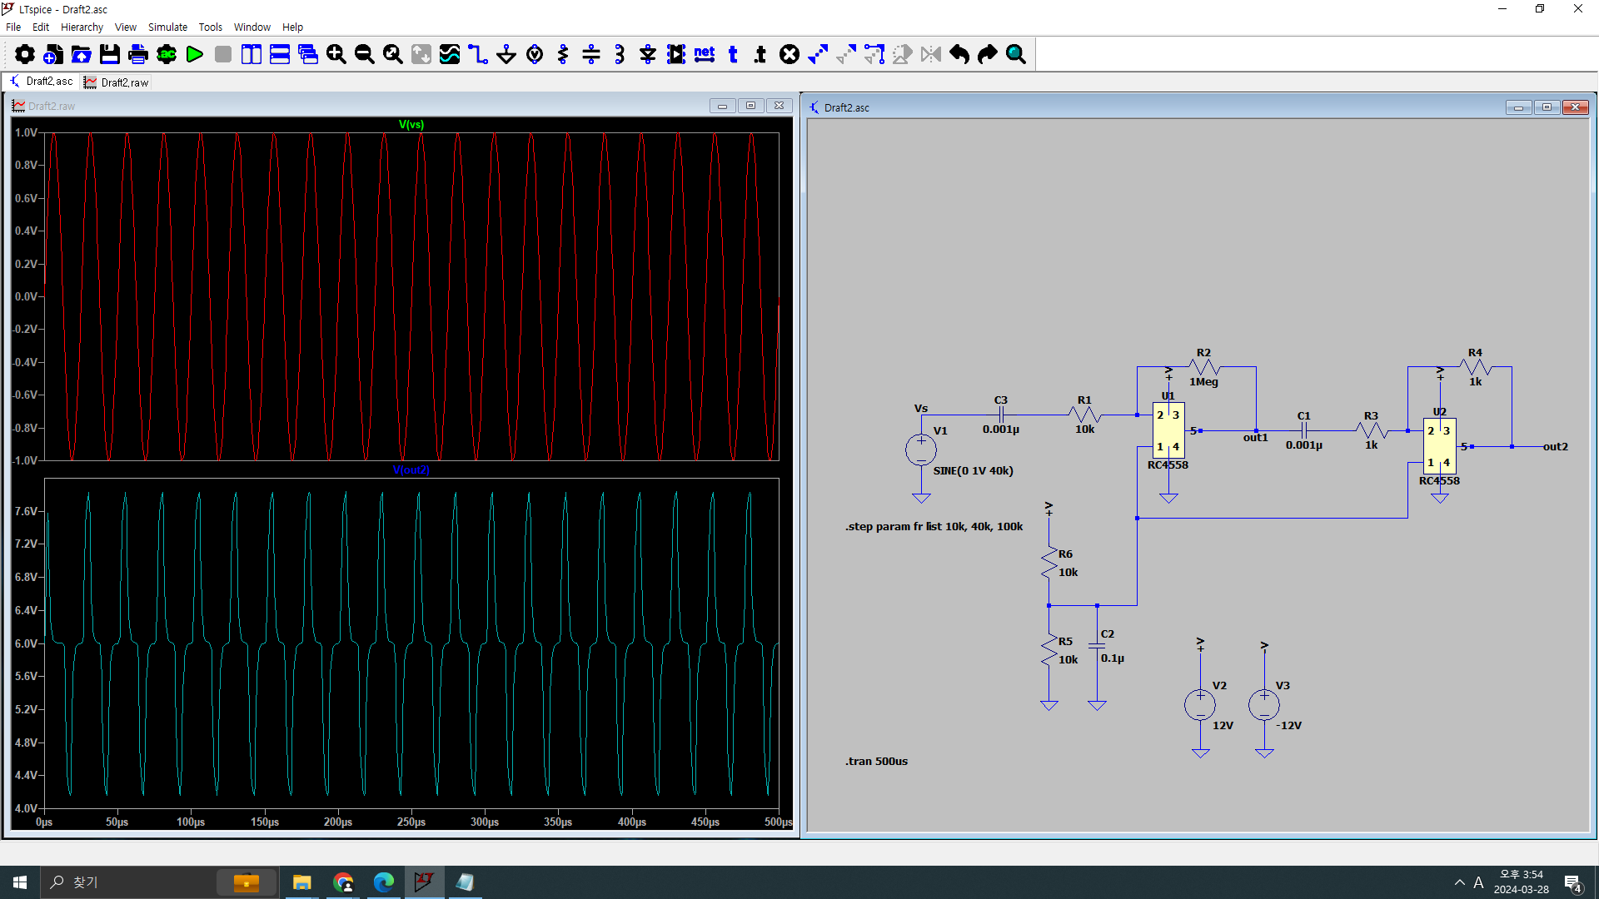
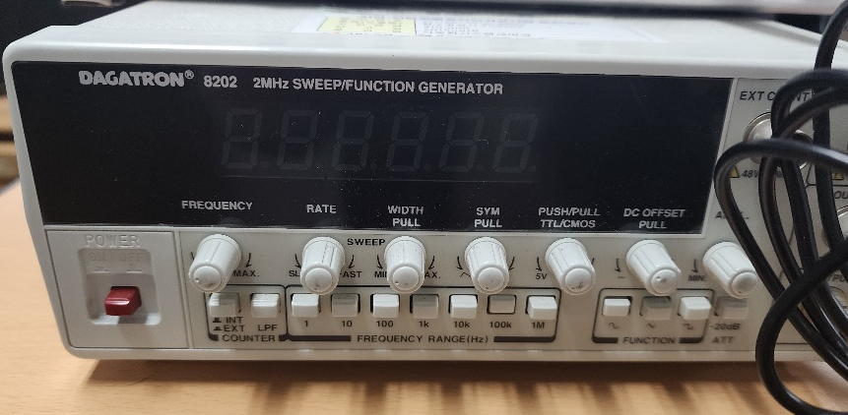
5. 고찰 및 피드백
3. Op-amp 전압 이득
회로 설계 상 전압 이득이 100배가 되어야 하지만 수신부 입력에 함수발생기를 달아 확인하니 이득이 2배인 것을 확인
다른 조원의 결과값을 확인했을 때도 이득이 2배였으므로 kit의 자체의 문제 or 소자의 문제 가능성↑
▼시뮬레이션 (2배로 확인)
▼함수발생기

Slide 19
참고 문헌
P15. Pepperl+Fuchs 센서 제조전문 독일기업 사이트, “초음파 센서 지식 제 4부”,
https://www.pepperl-fuchs.com/korea/ko/25518.htm, 2015. 01. 14.
P15. 비파괴 검사관련 블로그, “초음파탐상검사(UT) 개요”, https://blog.naver.com/yhkmcl/140021282374, 2006. 01. 26.
P16. LC555 datasheet, “IK Semicon Co., Ltd”, http://www.iksemi.com/en/index.html, 2024. 03. 29.
P16. NE555 datatsheet, “Texas Instruments”, http://www.ti.com, 2024. 03. 29.

Slide 20
감사합니다

